Slide 2
ROYAL FORMULA
Поистине королевский уход на основе обратных эмульсий (вода в масле). Косметика этой линии учитывает все физиологические особенности сухой,
а также зрелой кожи.
Новейшие активные ингредиенты работают глубоко в коже, делая ее
более нежной, ровной и подтянутой.

Slide 3
Макияж/демакияж:
Гидрофильное масло для снятия макияжа «Deep Cleansing»
Масляные сыворотки:
Масляная сыворотка-антистресс для лица «Euphoria»
Увлажняющая масляная сыворотка для лица «Aqua Protect»
Питательная масляная сыворотка для лица «So Rich»
Омолаживающая масляная сыворотка для лица «So Young»
Сыворотки в растительных капсулах:
Кремы:
Выравнивающая база под макияж «Super Face»
Крем-лифтинг для век от морщин, темных кругов и мешков под глазами «Extreme Beauty»
Дневной омолаживающий крем для лица «Good Day»
Ночной омолаживающий крем для лица «Good Night»
Омолаживающая лифтинг-сыворотка в растительных капсулах "Turbo Lift«
Омолаживающая сыворотка в растительных капсулах "Retinol Power"
Омолаживающая сыворотка в растительных капсулах "Botox-Like"
Сыворотка против морщин и мешков под глазами в растительных капсулах "Pretty Eyes«
Осветляющая сыворотка в растительных капсулах "Perfect Tone"

Slide 4
ПРИВЛЕКАТЕЛЬНОСТЬ ПРОДУКТА:
Активное продвижение (BTL, digital).
Обучающие тренинги для персонала.
Тестеры.
Регулярные ценовые акции.
Предоставление POS-материалов для размещения в местах продаж.
ВЫГОДЫ ДЛЯ ПОКУПАТЕЛЯ:
Уникальная линейка на основе комфортных, обратных эмульсий и масляных текстур.
Косметика этой линии учитывает все физиологические особенности кожи, склонной к сухости, а также зрелой кожи
В серии представлены трендовые форматы: гидрофильное масло 100 % натуральное, легкая выравнивающая база под макияж, кремы для лица и кожи век, а также масляные сыворотки и сыворотки в растительных капсулах.
Серия создана на основе Biocorno Vitamin Oil – смесь натуральных масел злаковых растений, богатая неокисленными жирными кислотами и ПНЖК.
Сыворотки в капсулах имеют текстуру «сухого» масла.
Серия содержит инновационные ингредиенты с доказанным действием: омолаживающие пептиды, ценные растительные экстракты, питательные натуральные масла и эфирные масла.
Экономичный расход благодаря инновационной упаковке с вакуумным дозатором.
Notes:
BTL (от англ. below-the-line — под чертой) — комплекс маркетинговых коммуникаций, который отличается от прямой рекламы ATL (от англ. above-the-Line) способом воздействия на целевую аудиторию. Как правило, инструменты BTL позволяют контактировать с участниками промо-акций лично, непосредственно в точках продаж. Но помимо промо-акций, перформансов, организации ивентов и выставочной деятельности BTL также включает в себя инструменты стимулирования сбыта, которые не всегда связаны с непосредственно личной коммуникацией, например, мерчандайзинг и директ мейл (от англ. direct mail — прямые почтовые рассылки).

Slide 5
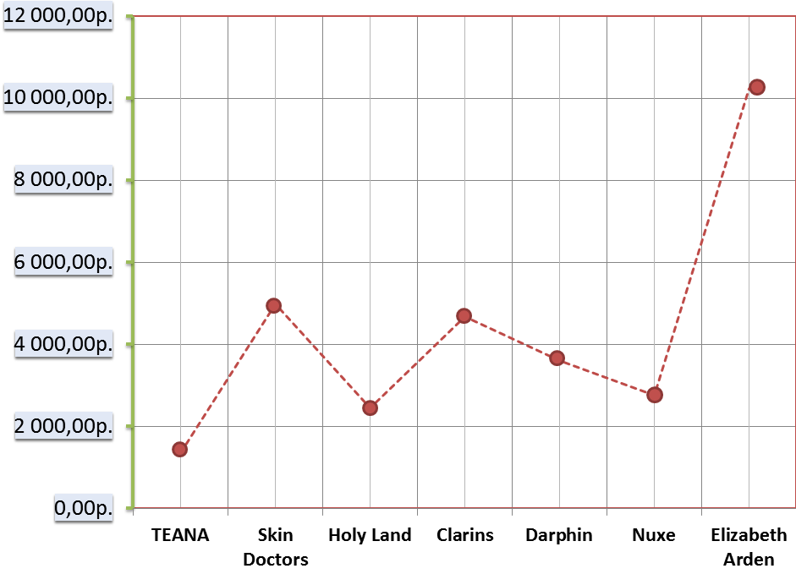
Ценовое позиционирование на сыворотки

Slide 6
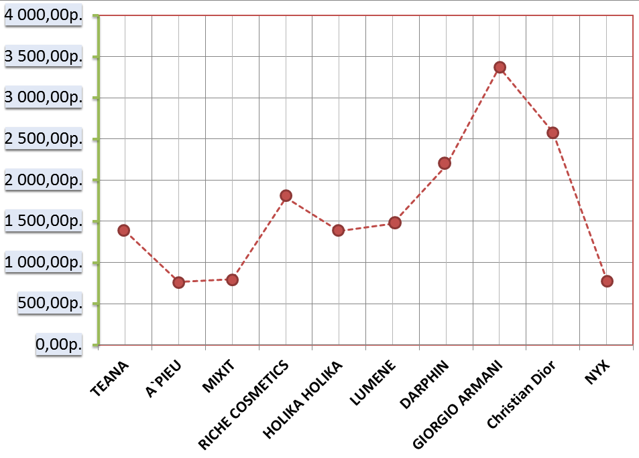
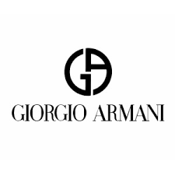
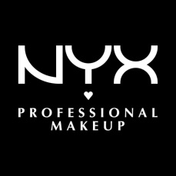
Ценовой позиционирование на гидрофильное масло

Slide 7
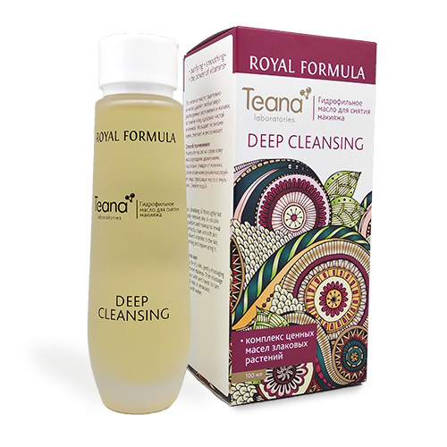
Гидрофильное масло для снятия макияжа
DEEP CLEANSING
Это нежное масло тщательно и мягко удаляет любые жирорастворимые
загрязнения и макияж (водостойкий), оставляя кожу идеально чистой и нежной.
Насыщает ее витаминами, смягчает и укрепляет. Подходит для любого типа кожи и возраста.
100% натуральное
глубокое очищение + удаление макияжа
увлажнение и защита
Biocorno Vitamin Oil — смесь натуральных очищенных масел злаковых ростков, которая содержит витамин Е, линолевую кислоту, дополнительно обогащена витамином А. Выдающийся косметический эффект связан с широким спектром жирорастворимых ингредиентов и низким уровнем свободных жирных кислот.
Масло сладкого миндаля смягчает, увлажняет и успокаивает кожу.
Объем: 100 мл.
Срок хранения: 36 месяцев
Страна-производитель: Россия
Штрих-код: 4680003062470
Кол-во в коробе: 17шт.

Slide 8
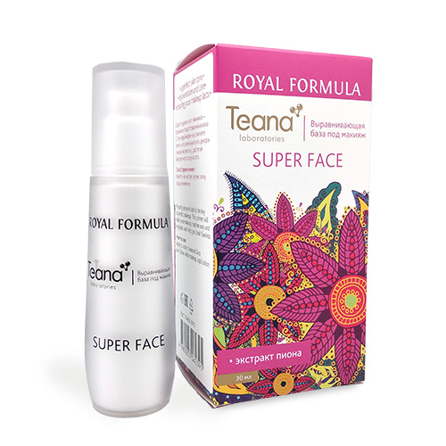
Выравнивающая база под макияж
SUPER FACE
Секрет идеального макияжа — правильно подготовленная кожа.
С этим праймером вы сможете легко и играючи наносить декоративную косметику, достигая безупречного результата.
идеально ровный тон
омоложение и уход
эффект шелка
стойкий макияж
Akoactive® Dragon — активный ингредиент на основе экстракта пиона.
Уменьшает выраженность пигментных пятен и дисхромии кожи, улучшает цвет лица.
Делает кожу более сияющей, а ее тон — более ровным.
Объем: 30 мл.
Срок хранения: 36 месяцев
Страна-производитель: Россия
Штрих-код: 4680003062395
Кол-во в коробе: 17 шт.

Slide 9
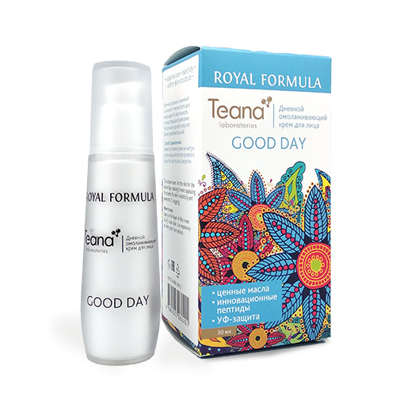
Дневной омолаживающий крем для лица
GOOD DAY
Крем непрерывно ухаживает за кожей в течение всего дня, возвращая ей эластичность и предотвращая провисание. Час за часом делает кожу все
более привлекательной. УФ фильтр последнего поколения.
витаминный уход и эластичность
широкий спектр фотозащиты SPF 35
улучшенная структура кожи
Масло виноградных косточек — смягчает, увлажняет, защищает и омолаживает кожу. Содержит мощные антиоксиданты и витамин Е. Замедляет процессы старения.
Масло ши — богато ценными аминокислотами, витаминами молодости А и Е. Смягчает и защищает кожу.
Biocorno Vitamin Oil — смесь очищенных неокисленных масел злаковых ростков, содержит витамины А, Е, Омега 6. Эффективность связана с широким спектром жирорастворимых ингредиентов и низким уровнем свободных жирных кислот.
Juveleven — гексапептид с инновационным механизмом действия и доказанной эффективностью моложения клеток.
Уменьшает повреждения ДНК, продлевая молодость кожи. Омолаживает фибропласты более, чем на 10 лет.
Antarcticine — защищает кожу от сильной сухости, обновляет и омолаживает ее, оказывает заживляющий эффект.
Сокращает глубину морщин на 44%.
Uplevity — тетрапептид, борется с обвисанием кожи, стимулируя синтез основных элементов внеклеточного матрикса.
Усиливает синтез эластина, улучшает структуру дермы. Повышает плотность кожи, оказывает лифтинг-эффект.
Hyadisine — полисахарид, обеспечивает длительное увлажнение кожи с мгновенным эффектом заполнения морщин.
“Морская альтернатива” гиалуроновой кислоте. Легко проникает сквозь верхние слои кожи.
Suncat MTA — надежный УФ-фильтр от А и В лучей, не раздражает, не впитывается в кожу.
Lipomoist 2036 — молекулярная пленка с активными веществами. Увлажняет и повышает упругость кожи за счет стимуляции синтеза коллагена. Легко проникает в глубокие слои кожи.
Объем: 30 мл.
Срок хранения: 36 месяцев
Страна-производитель: Россия
Штрих-код: 4680003062401
Кол-во в коробе: 17 шт.

Slide 10
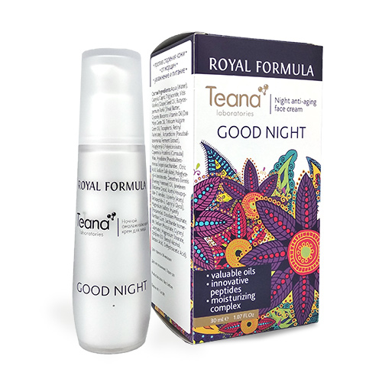
Ночной омолаживающий крем для лица
GOOD NIGHT
Крем на основе роскошных натуральных масел и антивозрастных пептидов замедляет процессы старения кожи, уменьшает глубину морщин и помогает
ей максимально восстанавливаться во время ночного сна.
против старения кожи
от морщин
увлажнение и питание
Масло виноградных косточек — смягчает, увлажняет, защищает и омолаживает кожу. Богато полезными веществами, включая витамин Е. Предохраняет кожу от основных признаков увядания.
Масло ши — богато ценными аминокислотами и витаминами молодости А и Е. Смягчает и защищает кожу.
Biocorno Vitamin Oil — смесь очищенных неокисленных масел злаковых ростков, содержит витамины А, Е, Омега 6. Эффективность связана с широким спектром жирорастворимых ингредиентов и низким уровнем свободных жирных кислот.
Масло вечерней примулы — способствует замедлению процессов старения кожи.
Juveleven — гексапептид, омолаживающий фибропласты более, чем на 10 лет.
Antarcticine — сокращает глубину морщин на 44%, укрепляет кожу.
Uplevity — тетрапептид против обвисания кожи. Усиливает синтез эластина, улучшает структуру дермы. Повышает плотность кожи, оказывает лифтинг-эффект.
Hyadisine — экзополисахарид с мгновенным эффектом заполнения морщин.
Hyanify — повышает синтез собственной гиалуроновой кислоты на 66%, значительно уменьшает глубину и объем морщин.
Объем: 30 мл.
Срок хранения: 36 месяцев
Страна-производитель: Россия
Штрих-код: 4680003062418
Кол-во в коробе: 17 шт.

Slide 11
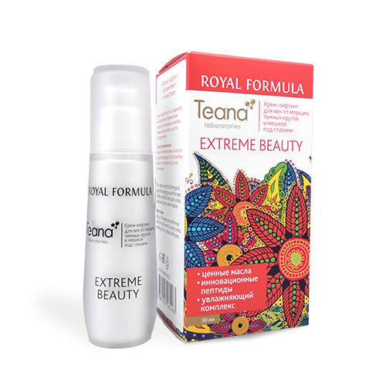
Крем-лифтинг для век от морщин, темных кругов
и мешков под глазами
EXTREME BEAUTY
Крем корректирует все характерные признаки старения кожи
вокруг глаз: морщины и заломы, темные круги, отеки,
сухость и раздражение.
двойной ботокс-эффект
увлажнение и укрепление
устраняет темные круги и мешки под глазами
Biocorno Vitamin Oil —смесь очищенных масел злаковых, содержит витамины А, Е, Омега 6. Эффективность связана с широким спектром жирорастворимых ингредиентов и низким уровнем свободных жирных кислот.
Масло вечерней примулы — способствует замедлению процессов старения кожи.
Leuphasyl — пентапептид, вызывающий уменьшение мышечной активности и тем самым способствующий сокращению мимических морщин.
Argireline — гексапептид, оказывающий выраженное расслабляющее действие на мышцы, благодаря чему помогает эффективно справиться с мимическими морщинами и восстановить гладкость и молодость кожи.
Объем: 30 мл.
Срок хранения: 36 месяцев
Страна-производитель: Россия
Штрих-код: 4680003062463
Кол-во в коробе: 17 шт.

Slide 12
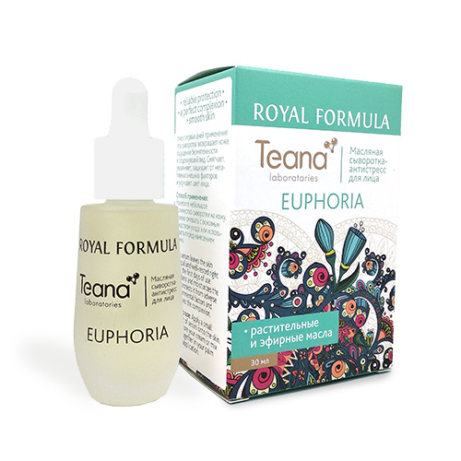
Масляная сыворотка-антистресс для лица
EUPHORIA
Уже с первых дней применения эта сыворотка возвращает коже ощущение безмятежности и отдохнувший вид. Смягчает, увлажняет, защищает от негативных внешних факторов и улучшает цвет лица.
ароматерапия
здоровый цвет лица
нежная кожа
Biocorno Vitamin Oil —смесь очищенных неокисленных масел злаковых ростков, содержит витамины А, Е, Омега 3. Эффективность связана с широким спектром жирорастворимых ингредиентов и низким уровнем свободных жирных кислот.
Масло абрикосовой косточки — насыщает кожу незаменимыми жирными кислотами и витаминами, делая ее мягкой и эластичной.
Масло макадамии — восстанавливает и защищает кожу.
Эфирное масло лаванды — эффективно успокаивает чувствительную кожу.
Эфирное масло перечной мяты — освежает и снимает признаки усталости.
Объем: 30 мл.
Срок хранения: 36 месяцев
Страна-производитель: Россия
Штрих-код: 4680003062425
Кол-во в коробе: 20 шт.

Slide 13
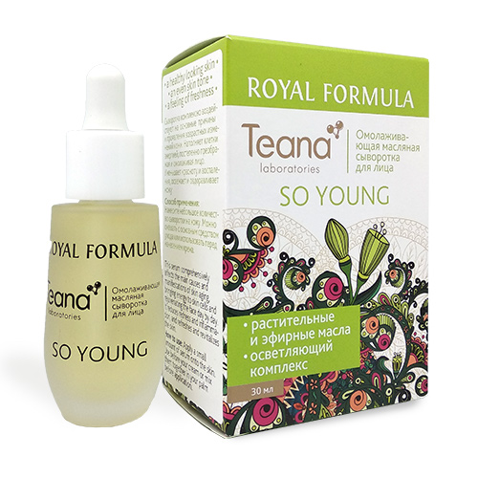
Омолаживающая масляная сыворотка для лица
SO YOUNG
Сыворотка комплексно воздействует на основные причины и проявления возрастных изменений кожи. Наполняет клетки энергией, постепенно преображая
и омолаживая лицо. Уменьшает красноту и воспаления, освежает и оздоравливает кожу.
здоровая кожа
ровный тон
ощущение свежести
Biocorno Vitamin Oil — смесь очищенных неокисленных масел злаковых ростков, содержит витамины А, Е, Омега 3. Эффективность связана с широким спектром жирорастворимых ингредиентов и низким уровнем свободных жирных кислот.
Масло виноградных косточек — смягчает, увлажняет, защищает и омолаживает кожу. Богато полезными веществами, включая витамин Е. Предохраняет кожу от основных признаков увядания.
Масло макадамии — восстанавливает и защищает кожу.
Akoactive® Dragon — уменьшает выраженность пигментных пятен и дисхромии кожи, улучшает цвет лица.
Делает кожу более сияющей, а ее тон — более ровным.
Эфирное масло бергамота — прекрасно освежает и тонизирует кожу, улучшает цвет лица.
Эфирное масло лаванды — эффективно успокаивает чувствительную кожу.
Эфирное масло герани — повышает общий тонус уставшей и зрелой кожи, восстанавливая ее упругость
и эластичность.
Объем: 30 мл.
Срок хранения: 36 месяцев
Страна-производитель: Россия
Штрих-код: 4680003062432
Кол-во в коробе: 20 шт.

Slide 14
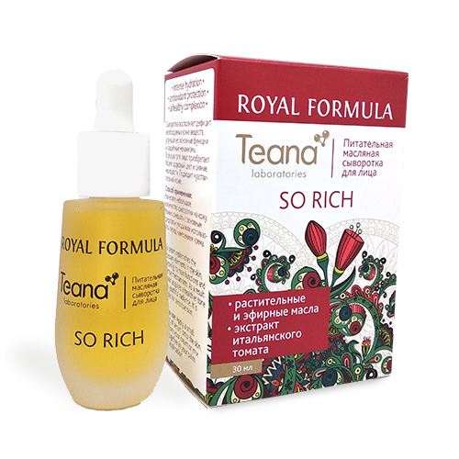
Питательная масляная сыворотка для лица
SO RICH
Сыворотка восполняет дефицит необходимых коже веществ, улучшая ее основные функции и защитные механизмы. В результате лицо приобретает более здоровый цвет
и сияние молодости. Подходит чувствительной коже.
интенсивное питание
антиоксидантная защита
здоровый цвет лица
Biocorno Vitamin Oil — смесь очищенных неокисленных масел злаковых ростков, содержит витамины А, Е, Омега 3. Эффективность связана с широким спектром жирорастворимых ингредиентов и низким уровнем свободных жирных кислот.
Масло абрикосовой косточки — насыщает кожу незаменимыми жирными кислотами и витаминами, делая ее мягкой и эластичной.
Масло жожоба — помогает удерживать в коже влагу, оказывает сильный антиоксидантный эффект.
Italine® T — биоактивный компонент из итальянских томатов питает и увлажняет кожу, восстанавливает её естественную антиоксидантную защиту.
Эфирное масло бергамота — прекрасно освежает и тонизирует кожу, улучшает цвет лица.
Эфирное масло лаванды — успокаивает чувствительную кожу.
Эфирное масло перечной мяты — освежает и убирает признаки усталости.
Объем: 30 мл.
Срок хранения: 36 месяцев
Страна-производитель: Россия
Штрих-код: 4680003062449
Кол-во в коробе: 20 шт.

Slide 15
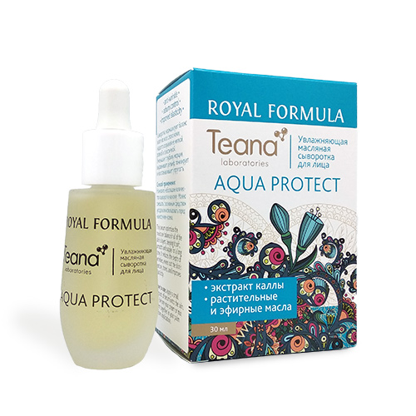
Увлажняющая масляная сыворотка для лица
AQUA PROTECT
Сыворотка нормализует баланс влаги во всех слоях кожи, надолго сохраняя ее мягкой, ровной и эластичной. Уменьшает глубину морщин, выравнивает рельеф, тонизирует и восстанавливает упругость.
против морщин
себоконтроль
улучшение эластичности
Biocorno Vitamin Oil —смесь очищенных неокисленных масел злаковых ростков, содержит витамины А, Е, Омега 3. Эффективность связана с широким спектром жирорастворимых ингредиентов и низким уровнем свободных жирных кислот.
Масло абрикосовой косточки — насыщает кожу незаменимыми жирными кислотами и витаминами, делая ее мягкой и эластичной.
Масло виноградных косточек — смягчает, увлажняет, защищает и омолаживает кожу. Богато полезными веществами, включая витамин Е. Предохраняет кожу от основных признаков увядания.
Akoactive® Nile Lily — оказывает противомикробное, антиоксидантное и успокаивающее действие. Содержит молекулу bakuchiol, которая работает подобно ретинолу — эффективно решая проблемы неровной кожи и нормализуя работу сальных желез.
Эфирное масло бергамота — прекрасно освежает и тонизирует кожу, улучшает цвет лица.
Эфирное масло герани — повышает общий тонус уставшей и зрелой кожи, восстанавливая ее упругость
и эластичность.
Объем: 30 мл.
Срок хранения: 36 месяцев
Страна-производитель: Россия
Штрих-код: 4680003062456
Кол-во в коробе: 20 шт.

Slide 16
Омолаживающая сыворотка с ретинолом
в растительных капсулах
RETINOL POWER
Благодаря высокому содержанию ретинола сыворотка эффективно разглаживает морщины и микрорельеф кожи. Очищает и избавляет от воспалений и сухости, выравнивает тон.
обновление кожи
идеальная гладкость
уменьшение морщин и постакне
Ретинол — запускает процессы клеточного обновления кожи, разглаживает рельеф, помогает избавиться от воспалений и сухости.
Соевое масло — смягчает и оказывает антиоксидантный эффект.
Церамиды — улучшают защитные свойства кожи, обеспечивая ей комфорт.
Объем: 15 капсул
Срок хранения: 36 месяцев
Страна-производитель: Россия
Штрих-код: 4680003062487
Кол-во в коробе: 80 шт.

Slide 17
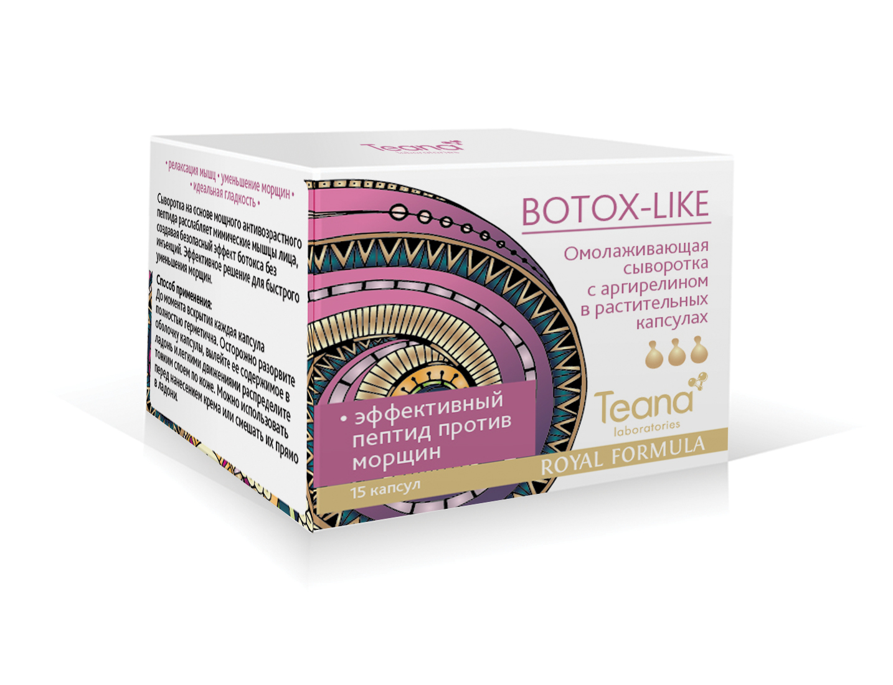
Омолаживающая сыворотка с аргирелином
в растительных капсулах
BOTOX-LIKE
Сыворотка на основе мощного антивозрастного пептида расслабляет мимические мышцы лица, создавая безопасный эффект ботокса без инъекций. Эффективное решение для быстрого уменьшения мимических морщин.
релаксация мышц
уменьшение морщин
идеальная гладкость
Argireline — гексапептид, оказывающий выраженное расслабляющее действие
на мышцы, благодаря чему помогает эффективно справиться с мимическими морщинами и восстановить гладкость и молодость кожи.
Объем: 15 капсул
Срок хранения: 36 месяцев
Страна-производитель: Россия
Штрих-код: 4680003062494
Кол-во в коробе: 80 шт.

Slide 18
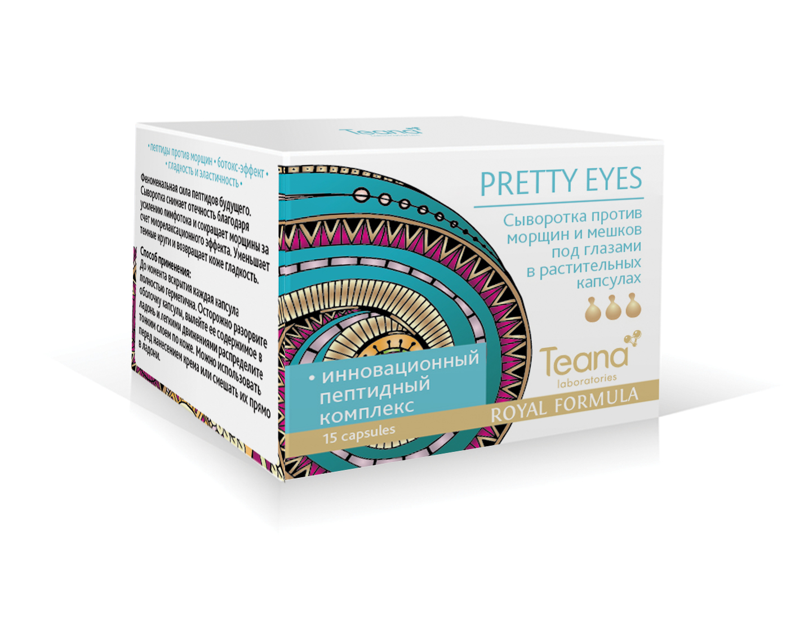
Cыворотка против морщин и мешков под глазами
в растительных капсулах
PRETTY EYES
Феноменальная сила пептидов будущего. Сыворотка снимает отечность благодаря усилению лимфотока и сокращает морщины за счет миорелаксационного эффекта. Уменьшает темные круги и возвращает коже гладкость.
отдохнувший вид
ботокс-эффект
гладкость и эластичность
Eyeseryl — тетрапептид с доказанным противоотечным и дренажным эффектом. Уменьшает мешки и темные круги под глазами, предотвращает потерю эластичности кожи.
Argireline — гексапептид, оказывающий выраженное расслабляющее действие
на мышцы, благодаря чему помогает эффективно справиться с мимическими морщинами и восстановить гладкость и молодость кожи.
Объем: 15 капсул
Срок хранения: 36 месяцев
Страна-производитель: Россия
Штрих-код: 4680003062500
Кол-во в коробе: 80 шт.

Slide 19
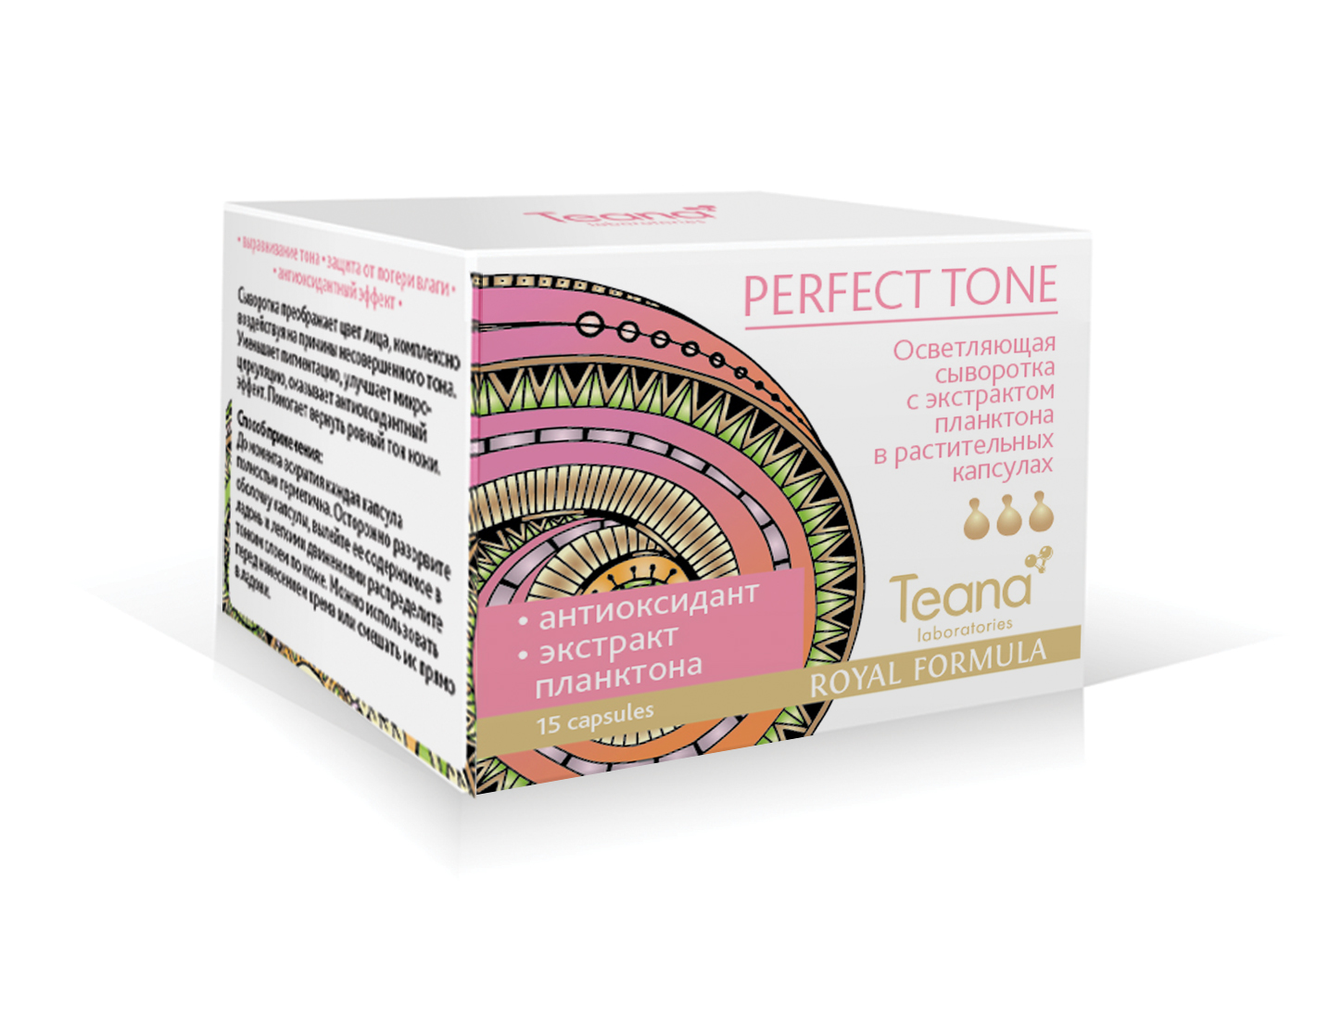
Осветляющая сыворотка с экстрактом планктона
в растительных капсулах
PERECT TONE
Сыворотка выравнивает цвет лица, комплексно воздействуя на причины несовершенного тона. Уменьшает пигментацию, улучшает микроциркуляцию, оказывает антиоксидантный эффект. Помогает вернуть ровный тон кожи.
выравнивание тона
защита от потери влаги
антиоксидантный эффект
Brighlette — актив морского происхождения, нейтрализует действие свободных радикалов, придает коже сияние, уменьшает яркость пигментных пятен, способствует здоровому цвету и идеальному тону кожи. Снижает производство и отложение меланина. Тесты показали снижение содержания меланина в пигментных пятнах на 61,1% (при применении средства, содержащего 2% Brighlette™ в течение 8 недель).
Lipochroman — мощный антиоксидант. Предотвращает повреждение клеток кожи вызванное окислительным стрессом, защищает от внешних факторов.
Объем: 15 капсул
Срок хранения: 36 месяцев
Страна-производитель: Россия
Штрих-код: 4680003062517
Кол-во в коробе: 80 шт.

Slide 20
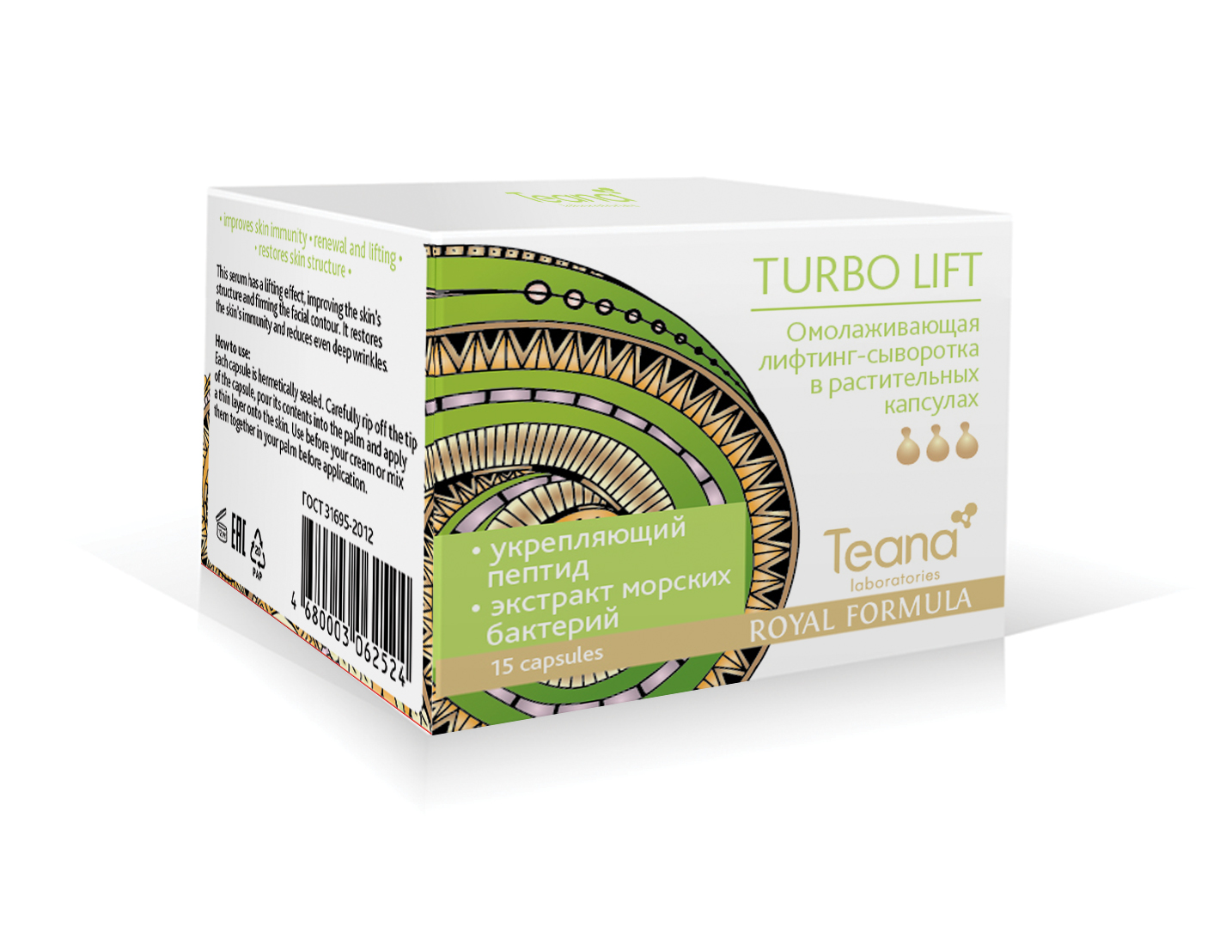
Омолаживающая лифтинг-сыворотка
в растительных капсулах
TURBO LIFT
Сыворотка подтягивает кожу, улучшая ее структуру и укрепляя овал лица. Восстанавливает иммунитет кожи и эффективно уменьшает даже глубокие
возрастные морщины.
для иммунитета кожи
обновление и лифтинг
восстановление структуры кожи
Antarcticine — защищает кожу от сильной сухости, обновляет и омолаживает ее, оказывает заживляющий эффект. Сокращает глубину морщин на 44%.
Uplevity — тетрапептид, который борется с обвисанием кожи, стимулируя синтез основных элементов внеклеточного матрикса. Отвечает за образование функционального эластина, улучшает структуру дермы.
Объем: 15 капсул
Срок хранения: 36 месяцев
Страна-производитель: Россия
Штрих-код: 4680003062524
Кол-во в коробе: 80 шт.

Slide 21
ROYAL FORMULA
Формула совершенной кожи

